Slide 1
Kubernetes 시작하기
V.1.0.2

Slide 2
Table of Contents
01
설치하기
ㅇㅇㅇㅇ ㅇㅇㅇㄹ
02
Kubernetes 기반 개발 프로세스
ㄴㄴㄴㄴccnrk
03
추가 기능 활용(Rolling Update, HPA, Ingress)

Slide 3
PART 01. 설치하기
01
설치하기

Slide 4
1. 설치하기
1. 개요
JDK 8+ 권장
STS Tool
Kubernetes CLI
Docker
Windows
Windows 7+, 64비트
Mac OS
Docker for Mac (stable channel)
Docker Hub 가입
Project
https://github.com/cloudz-labs/awesome-media.git
교육자료
https://myshare.skcc.com/display/CNADOC/50.+Container+as+a+Service
Windows 10 Pro 미만 | Docker ToolBox
Windows 10 Pro, Window Server 2016 | Docker for Windows

Slide 5
PART 02. Kubernetes 기반 개발 프로세스
애플리케이션
개발
01
02
Docker Image 구성
Docker Registry에 Image 배포
Kubernetes에Image 배포
03
04
05
서비스 연계

Slide 6
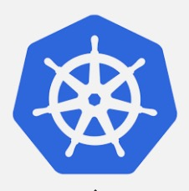

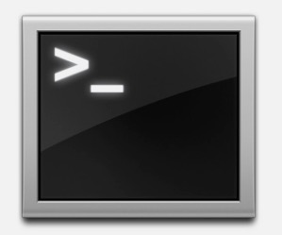





1. 애플리케이션 개발
1. 개요
CLOUDZ LABS
Kubernetes 기반 개발 프로세스를 도식화한 내용입니다.
Local
Cloud
1
4
Master
Kubernetes Cluster
2
devops
Deployment.yml
Deployment
Dockerfile
STS
kubectl apply
Worker
Node
Worker
Node
Worker
Node
Docker CLI
kubectl
Image
Registry
docker build
. . .
3
Pod
Pod
Pod
Spring Boot App
docker push
Docker
Docker
Docker
Docker Engine
Maven Build
VM
VM
VM
VM
VM
Image
Infrastructure

Slide 7
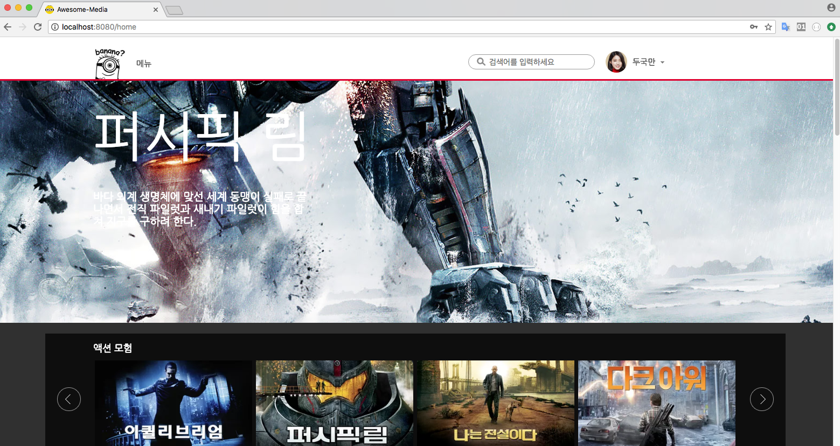
1. 애플리케이션 개발
1. 개요
CLOUDZ LABS
영화 컨텐츠 스트리밍 서비스인 awesome-media-backend 프로젝트를 개발합니다.

Slide 8
PART 02. Kubernetes 기반 개발 프로세스
애플리케이션
개발
01
02
Docker Image 구성
Docker Registry에 Image 배포
Kubernetes에 Image 배포
03
04
05
서비스 연계

Slide 9
2. Docker Image 구성
1. 개요
CLOUDZ LABS
VM과 Container의 컨셉 및 차이점에 대해서 알아봅시다.
VM
Container
VM을 설치 및 구동에 부하
속도가 느림
용량 낭비
이식성 ↓
App
App
App
App
App
App
Bin/Libs
Bin/Libs
Bin/Libs
Bin/Libs
Bin/Libs
Guest OS
Guest OS
Guest OS
Docker Engine
HYPERVISOR
HOST OPERATING SYSTEM
HOST OPERATING SYSTEM
INFRASTRUCTURE
INFRASTRUCTURE
Notes:
VM : 배포가 적고, 안정적으로 구동되어야 하는 상황(VM끼리 독립적이라 침투하기 어려움)
Container : 빠르고 적시에 배포가 이루어져야 하는 상황(퍼포먼스 극대화 및 쉬운 확장 가능, 경량화, 네트워크 부하 감소)

Slide 10
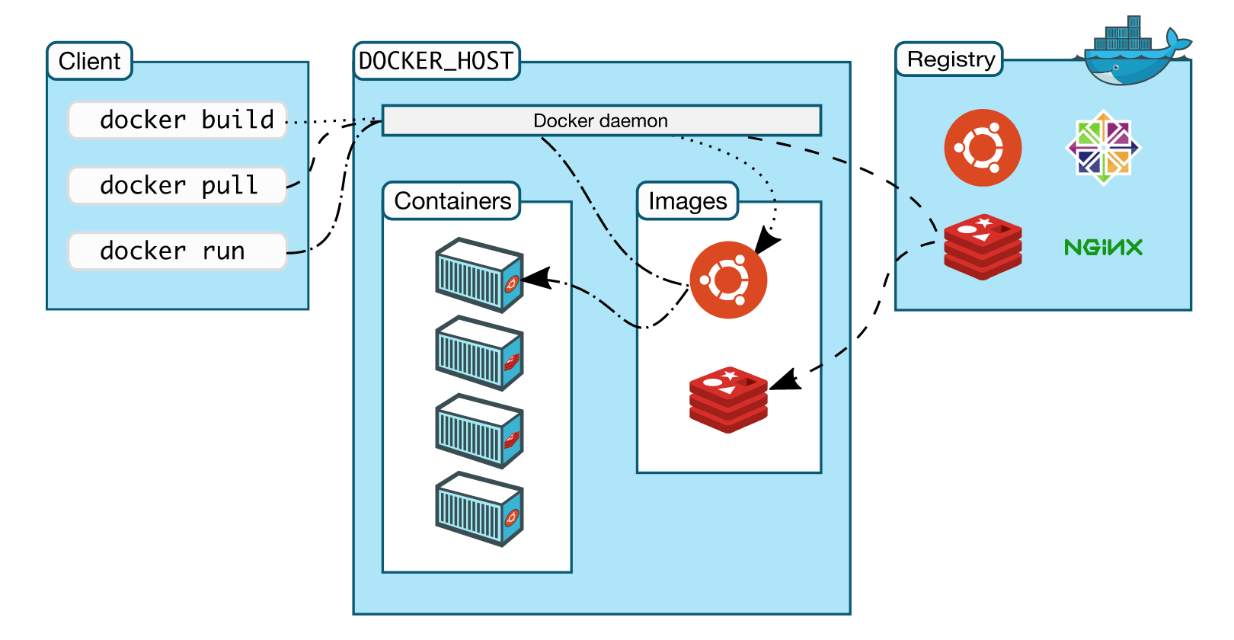
2. Docker Image 구성
1. 개요
CLOUDZ LABS
개발한 애플리케이션을 기반으로 Docker Image를 구성해 보기 전에 Docker의 기본 구조에 대해서 알아봅시다.
Docker 란?
리눅스 컨테이너 기술을 제공
서버-클라이언트 구조로 RestAPI를 통해 통신
다양한 기업/단체에서 제공하는 표준 이미지를Docker Store를 통해 활용(Mysql, Redis, Mongodb, Jira, Jenkins 등)
Docker Host
Docker Daemon
Docker Client로부터 API 요청을 수신
Image, Container, Volume 등 Docker Object를 관리
컨테이너를 실행하는 주체
Image
컨테이너생성을 위한 템플릿
Dockerfile을 통해 빌드하여 구성
Container
이미지를 통해 생성되는 인스턴스
다른 컨테이너와는 격리된 구조
Docker Client
사용자가 Docker Daemon과 통신 가능
docker run 과 같은 명령을 Daemon에 전송
둘 이상의 Daemon과 통신 가능
Docker Registry
Docker Image를 저장 및 관리하는 공간
Public Registry로서 Docker Hub 또는 Docker Cloud를 사용
Private한 구성을 통해서 이미지를 보호할 수 있음

Slide 11
2. Docker Image 구성
1. 개요
CLOUDZ LABS
영화 컨텐츠 스트리밍 서비스를 컨테이너로 생성하기 위해서는 템플릿 역할의 Docker Image를 구성해야합니다. 먼저 Dockerfile을 작성해봅시다.
Dockefile 이란?
Docker에서 이미지 레이어를 지정하고 컨테이너 내부 환경을 정의하는데 사용되는 간단한 파일 형식
Dockerfile 작성
FROM openjdk:8-jdk-alpine
RUN apk add --no-cache curl tar bash
VOLUME /tmp
ADD target/awesome-media-backend-0.0.1-SNAPSHOT.jar app.jar
ENV JAVA_OPTS=""
ENTRYPOINT ["java","-Djava.security.egd=file:/dev/./urandom","-jar","/app.jar"]

Slide 12
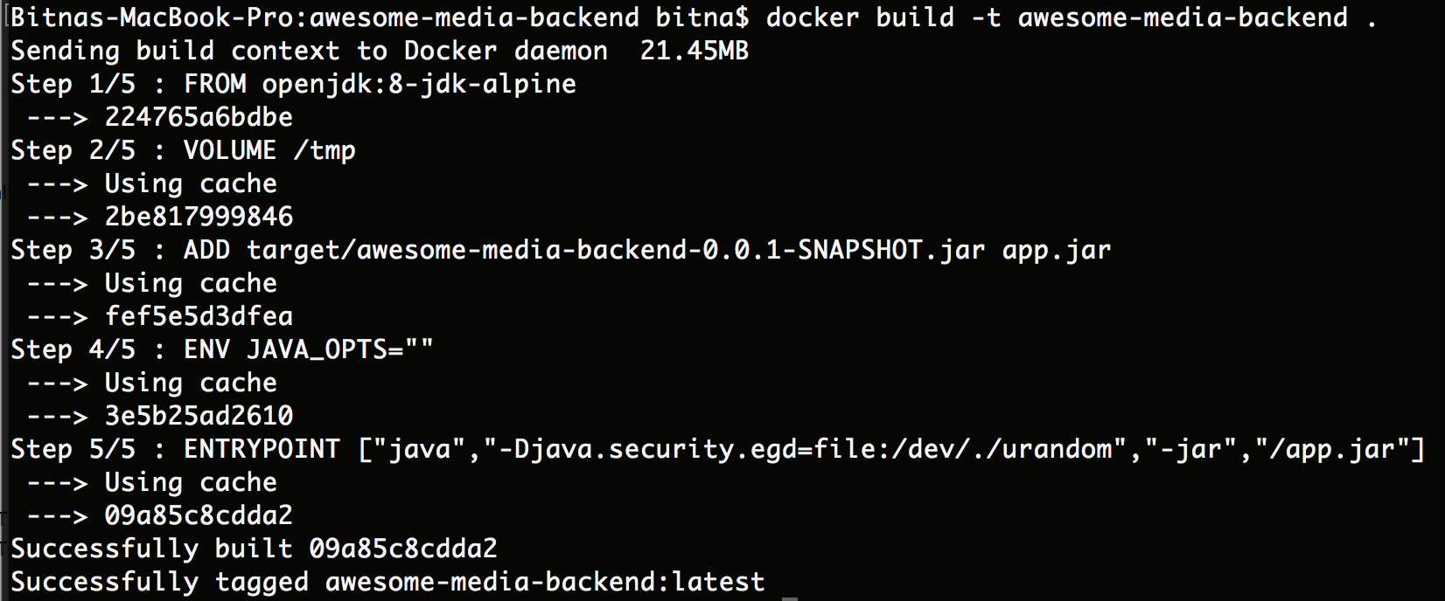
2. Docker Image 구성
1. 개요
CLOUDZ LABS
작성한 Dockerfile을 통해 이미지를 빌드해 봅시다.
Dockerfile 작성한 경로로 이동(Windows는 Docker Terminal 활용)
Dockerfile을 통해 이미지 빌드
빌드한 이미지 확인
$ cd [Dockerfile이 작성된 경로]
$ docker build -t [image_name] [path_to_dockerfile]
$ docker build -t awesome-media-backend .
$ docker images

Slide 13
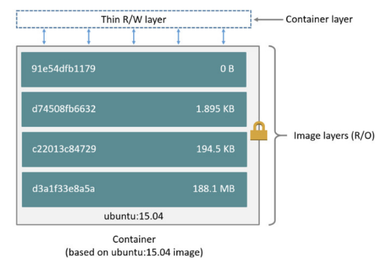
2. Docker Image 구성
1. 개요
CLOUDZ LABS
한단계 더 들어가서 Image와 Container의 Layer 구조에 대해 알아봅시다. Dockerfile을 통해 이미지를 빌드하면 각각의 명령어는 이미지의 레이어를 구성합니다.
FROM openjdk:8-jdk-alpine
RUN apk add --no-cache curl tar bash
VOLUME /tmp
ADD target/awesome-media-backend-0.0.1-SNAPSHOT.jar app.jar
ENV JAVA_OPTS=""
ENTRYPOINT ["java","-Djava.security.egd=file:/dev/./urandom","-jar","/app.jar"]

Slide 14
2. Docker Image 구성
1. 개요
CLOUDZ LABS
이미지를 기반으로 컨테이너를 생성하면 컨테이너 기동 중에 발생하는 모든 변경 사항들이 저장되는 컨테이너 레이어가 이미지 레이어의 최상단에 추가됩니다. 또 컨테이너 레이어는 컨테이너가 삭제될 때 같이 삭제됩니다.

Slide 15
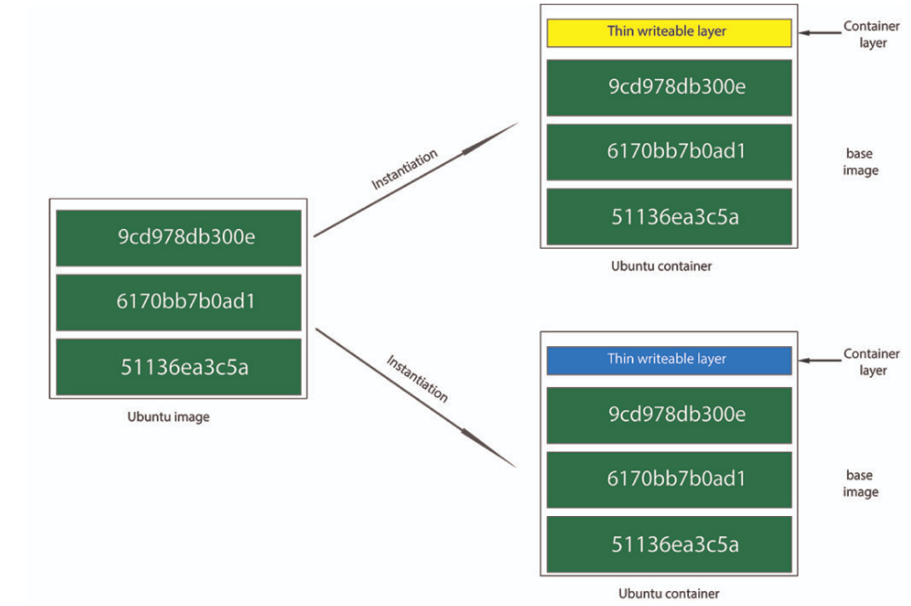
2. Docker Image 구성
1. 개요
CLOUDZ LABS
동일한 이미지로 여러 컨테이너를 생성하면 이미지 레이어는 공유되고 컨테이너 레이어만 계속 추가됩니다. 또한 이미지를 빌드하거나 레지스트리에 업로드할 때 캐싱된 레이어를 사용하여 빠르게 동작합니다. 이러한 특성으로 Docker의 컨테이너는 더욱 가볍고 기동속도가 빨라질 수 있습니다.

Slide 16
PART 02. Kubernetes 기반 개발 프로세스
애플리케이션
개발
01
02
Docker Image 구성
Docker Registry에 Image 배포
Kubernetes에 Image 배포
03
04
05
서비스 연계

Slide 17
3. Docker Registry에 Image 배포
1. 개요
CLOUDZ LABS
Kubernetes 기반 개발 프로세스를 도식화한 내용입니다.
Local
Cloud
1
4
Master
Kubernetes Cluster
2
devops
Deployment.yml
Deployment
Dockerfile
STS
kubectl apply
Worker
Node
Worker
Node
Worker
Node
Docker CLI
kubectl
Image
Registry
docker build
. . .
3
Pod
Pod
Pod
Spring Boot App
docker push
Docker
Docker
Docker
Docker Engine
Maven Build
VM
VM
VM
VM
VM
Image
Infrastructure

Slide 18
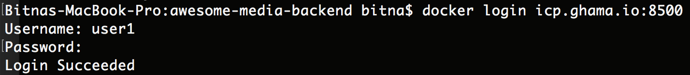
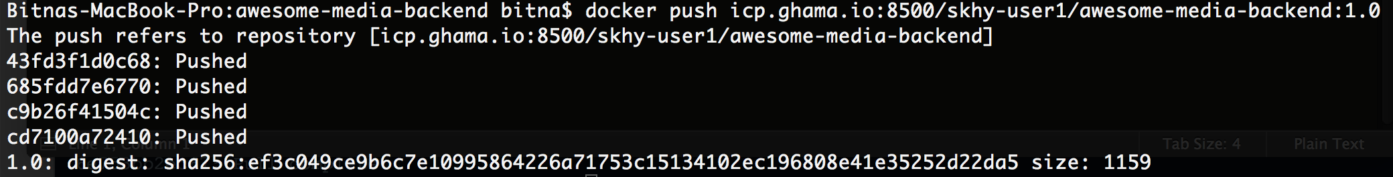
3. Docker Registry에 Image 배포
1. 개요
CLOUDZ LABS
이제 구성한 이미지를 Docker Hub 이미지 레지스트리로 업로드해 봅시다.
빌드한 이미지 확인 (이미지 레이어도 추가로 확인!)
이미 생성된 계정을 통해 docker hub 이미지 레지스트리에 로그인
로컬 이미지를 docker hub 업로드하기 위해 태깅
Docker hub 업로드
$ docker images
$ docker login
$ docker tag [image] [username/repository:tag]
$ docker tag awesome-media-backend $(docker_username)/awesome-media-backend:1.0
$ docker push [username/repository:tag]
$ docker push $(docker_username)/awesome-media-backend:1.0

Slide 19
3. Docker Registry에 Image 배포
1. 개요
CLOUDZ LABS
Docker hub를 통해 좀 전에 업로드 했던 이미지를 확인할 수 있습니다.
5. Docker Hub에서 이미지 확인

Slide 20
PART 02. Kubernetes 기반 개발 프로세스
애플리케이션
개발
01
02
Docker Image 구성
Docker Registry에 Image 배포
Kubernetes에 Image 배포
03
04
05
서비스 연계

Slide 21
4. K8s에 Image를 통해 애플리케이션 배포
1. 개요
CLOUDZ LABS
Kubernetes 기반 개발 프로세스를 도식화한 내용입니다.
Local
Cloud
1
4
Master
Kubernetes Cluster
2
devops
Deployment.yml
Deployment
Dockerfile
STS
kubectl apply
Worker
Node
Worker
Node
Worker
Node
Docker CLI
kubectl
Image
Registry
docker build
. . .
3
Pod
Pod
Pod
Spring Boot App
docker push
Docker
Docker
Docker
Docker Engine
Maven Build
VM
VM
VM
VM
VM
Image
Infrastructure

Slide 22

4. K8s에 Image를 통해 애플리케이션 배포
1. 개요
CLOUDZ LABS
Container Orchestration의 개념과 Kubernetes 구조에 대해 알아봅시다.
Kubernetes 란?
Container Orchestration 역할
Container Orchestration
기능
스케줄링 : Container를 적절한 서버에 배포해주는 작업. 툴에 따라 스케줄링 방법(랜덤, 순차적 배포) 전략 선택 가능
클러스터링 : 여러개의 서버를 하나의 서버처럼 사용하는 방법. 클러스터에 새로운 서버를 추가 및 제거 가능
서비스 디스커버리 :여러 Node에 생성되는 서비스들의 정보를 중앙 관리
로깅 : 여러 대의 서버의 로그를 모아서 한 곳에서 관리함
모니터링 등
종류
Docker Swarm : Docker에서 지원하는 오케스트레이션 툴, 개념 및 기능이 간결함
K8S : 강력한 기능들을 다양하게 지원, 높은 수준의 안정성을 제공
Apache MESOS : 안정적인 운영환경, Marathon이라는 프레임워크 제공

Slide 23
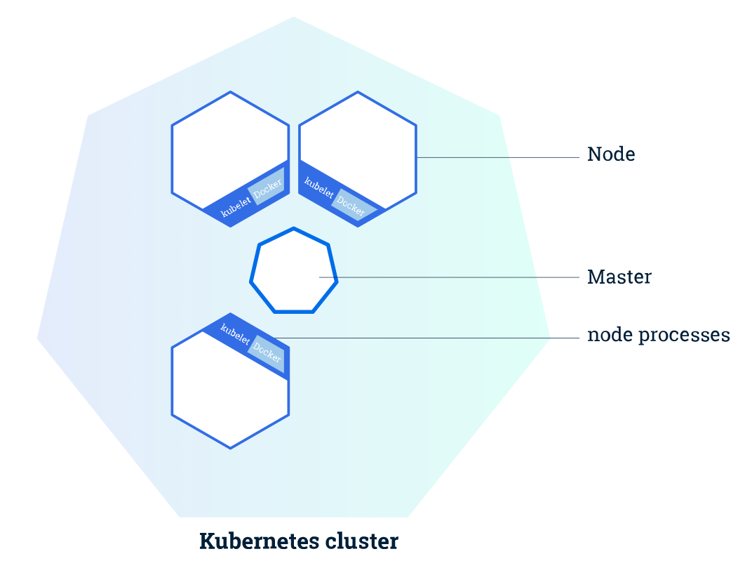
4. K8s에 Image를 통해 애플리케이션 배포
1. 개요
CLOUDZ LABS
Kubernetes 구조와 필요한 개념에 대해 알아봅시다.
Kubernetes Cluster
하나의 클러스터 안에 Master와 여러개의 Node로 구성
Master
노드를 관리하는 주체
노드의 글로벌 이벤트를 감지하고 응답하는 등 의사결정을 수행
Kube API Server
API 개체에 대한 유효성을 검사, 구성
Controller Manager
핵심 Kubernetes Controller가 실행되는 프로세스
실제 노드에 배포될 Pod, Endpoint 등을 생성, 업데이트, 삭제하는 매니저 역할
Deployment, StatefulSets 등 기능에 따라 다수의 컨트롤러가 존재
Scheduler
노드에 아직 할당되지 않은 Pod들을 감시하고 실행될 노드를 선택
etcd
Kubernetes의 저장소로 활용

Slide 24
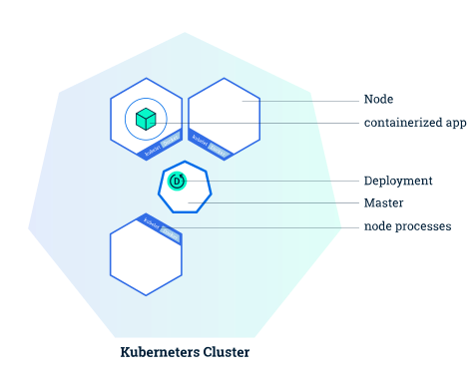
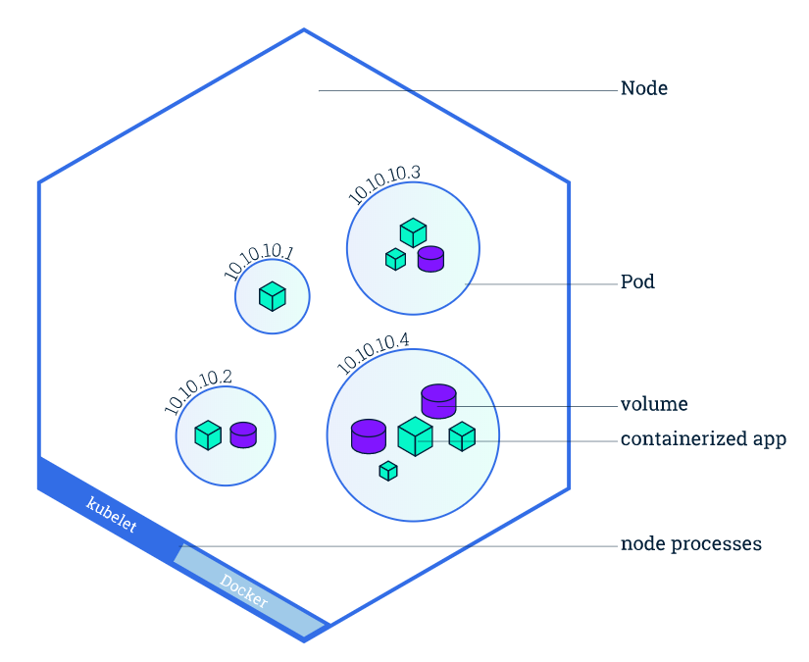
4. K8s에 Image를 통해 애플리케이션 배포
1. 개요
CLOUDZ LABS
Kubernetes 구조와 필요한 개념에 대해 알아봅시다.
Node
VM 또는 실제 머신을 의미
kubelet이라는 에이전트를 통해 마스터와 통신
실제 컨테이너인 Pod가 생성되는 곳
Pod
Containerize app이 배포되는 컴포넌트
복수개의 컨테이너 구성하는 경우 -> Strongly coupled 한 관계로 Life-cycle이 일치하는 경우
MSA에서는 보통 1개 Container당 1개의 app
Scaling, Replication 의 단위
Deployment
애플리케이션의 배포/삭제, Scale out의 역할
Deployment를 생성하면 Pod, ReplicaSets를 함께 생성
Pod가 생성되면서 컨테이너화된 애플리케이션들이 배포되고, ReplicaSets는 애플리케이션의 replica 수를 지속적으로 모니터링하고 유지시킴

Slide 25
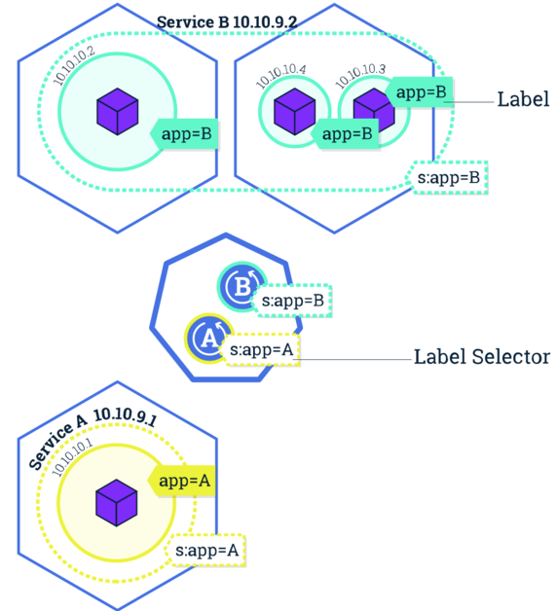
4. K8s에 Image를 통해 애플리케이션 배포
1. 개요
CLOUDZ LABS
Kubernetes 구조와 필요한 개념에 대해 알아봅시다.
Service
Pod의 논리적 집합과 액세스 정책을 정의하는 추상화 개념
서비스가 타겟으로 하는 Pod의 집합은 Label Selector에 의해 결정
Label
Pod와 같은 Object에 설정되는 key/value 쌍의 별칭
Selector
타 Object를 찾기 위한 별칭 검색어
해당 서비스에서 관리하는 Pod의 목록(실제 Pod의 엔드포인트)을 맵핑하고 있는 Endpoint 객체가 자동으로 생성
Pod가 죽으면 자동으로 Endpoint에서 제거되고, Selector와 매칭되는 새로운 Pod가 생기면 자동으로 추가됨
로드밸런싱, 서비스 디스커버리 등 제공
서비스를 통해 외부에서 접속하거나 클러스터 내부에서만 접근하도록 설정 가능

Slide 26
4. K8s에 Image를 통해 애플리케이션 배포
1. 개요
CLOUDZ LABS
Kubernetes 구조와 필요한 개념에 대해 알아봅시다.
Pod = Container = Application
Deployment = Pod를 생성해주는 것 = Container를 생성해주는 것 = Application을 생성해주는 것
Service = Application을 외부에 노출 시켜주는 것

Slide 27
4. K8s에 Image를 통해 애플리케이션 배포
1. 개요
CLOUDZ LABS
레지스트리로 업로드된 이미지를 통해 애플리케이션을 배포하기 위해서 먼저 K8s클러스터 환경에 접속해 봅시다.
Kubernetes 로그인
계정별 설정 파일 다운로드
Backend project/k8s 하위에 저장
Mac: ~/.kube/config 덮어 쓰기
Window: C:\Users\....kube\config 덮어쓰기
클러스터 환경에 제대로 접속되었는지 확인
$ kubectl config get-contexts

Slide 28
4. K8s에 Image를 통해 애플리케이션 배포
1. 개요
CLOUDZ LABS
awesome-media-backend 애플리케이션을 배포하기 위해서는 Deployment와 Service Object가 필요합니다. 먼저 Deployment 파일을 작성해봅시다.
Deployment yml 파일 생성 및 작성 (awesome-media-backend-deployment.yml)
apiVersion: apps/v1beta2 # for versions before 1.8.0 use apps/v1beta1
kind: Deployment
metadata:
name: awesome-media-backend-deployment
labels:
app: awesome-media-backend
spec:
replicas: 1
selector:
matchLabels:
app: awesome-media-backend
template:
metadata:
labels:
app: awesome-media-backend
spec:
containers:
- name: awesome-media-backend
image: $(docker username)/awesome-media-backend:1.0
ports:
- containerPort: 8090
imagePullPolicy: Always
resources:
requests:
memory: "256Mi"
cpu: "50m"
limits:
memory: "1Gi"
cpu: "500m"

Slide 29
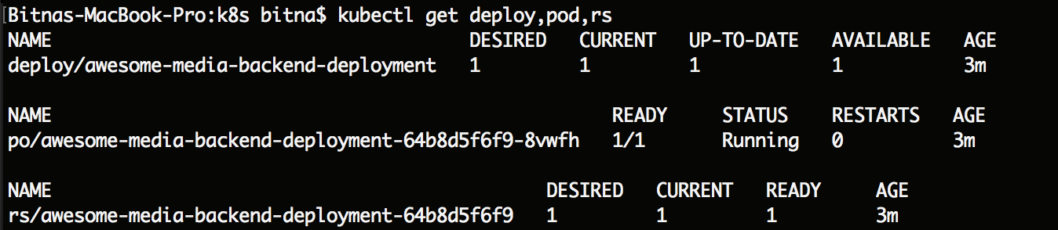
4. K8s에 Image를 통해 애플리케이션 배포
1. 개요
CLOUDZ LABS
Deployment 파일을 작성하고 그 파일을 통해 kubectl apply 명령어로 Deployment Object를 생성해 봅시다.
2. Deployment yml 작성한 경로로 이동
Deployment Object 생성(--record 옵션을 통해 설정 이력 관리 가능)
Deployment Object 조회 (Pod, ReplicaSets 조회)
$ cd [awesome-media-backend-deployment.yml이 작성된 경로]
$ kubectl apply –f [filename]
$ kubectl apply -f awesome-media-backend-deployment.yml --record
$ kubectl get deploy,pod

Slide 30
4. K8s에 Image를 통해 애플리케이션 배포
1. 개요
CLOUDZ LABS
다음으로는 awesome-media-backend 애플리케이션을 외부에서 접속할 수 있도록 Service파일을 작성해봅시다.
Service yml 파일 생성 및 작성 (awesome-media-backend-service.yml)
apiVersion: v1
kind: Service
metadata:
name: awesome-media-backend-service
spec:
ports:
- name: "http"
port: 8090
targetPort: 8090
selector:
app: awesome-media-backend
type: NodePort

Slide 31
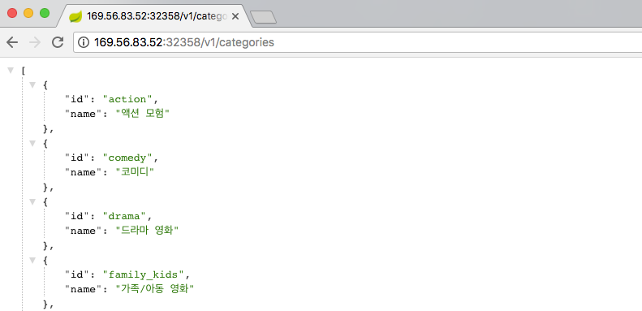
4. K8s에 Image를 통해 애플리케이션 배포
1. 개요
CLOUDZ LABS
Service파일을 작성하고 그 파일을 통해 kubectl apply 명령어로 Service Object를 생성해 봅시다.
2. Service Object 생성
Service Object 조회
애플리케이션 접속
Kubectl get svc를 통해서 Port 확인
http://NodeIP:port로 접속
K8s node ip -> http://169.56.106.154
$ kubectl apply [filename]
$ kubectl apply -f awesome-media-backend-service.yml --record
$ kubectl get svc

Slide 32
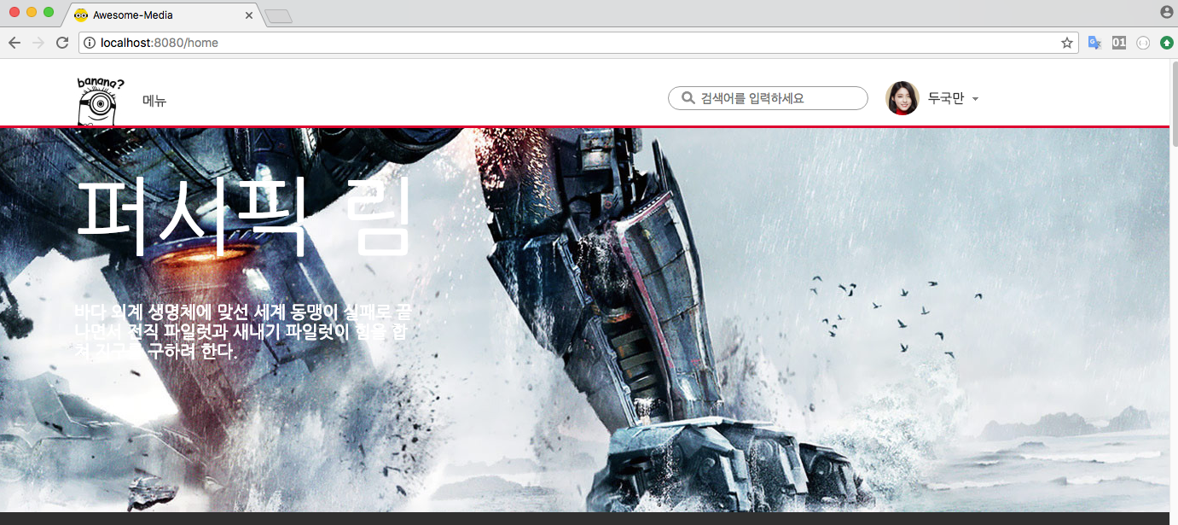
4. K8s에 Image를 통해 애플리케이션 배포
1. 개요
CLOUDZ LABS
Service Object가 생성이 되었으면 로컬의 awesome-media-frontend 애플리케이션에서 접속해봅시다.
로컬의 awesome-media-frontend 애플리케이션에서 접속해보기
application-default.yml 파일에서 url 수정 (본인의 서비스 접속 정보로 수정할 것!!)
awesome-media-frontend 애플리케이션 서버 구동
localhost:8080 으로 접속
api:
bff:
path: /
services:
url: http://169.56.106.154:{Service_port}

Slide 33
4. K8s에 Image를 통해 애플리케이션 배포
1. 개요
CLOUDZ LABS
Kubernetes 기반 개발 프로세스를 도식화한 내용입니다.
Local
Cloud
1
4
Master
Kubernetes Cluster
2
devops
Deployment.yml
Deployment
Dockerfile
STS
kubectl apply
Worker
Node
Worker
Node
Worker
Node
Docker CLI
kubectl
Image
Registry
docker build
. . .
3
Pod
Pod
Pod
Spring Boot App
docker push
Docker
Docker
Docker
Docker Engine
Maven Build
VM
VM
VM
VM
VM
Image
Infrastructure

Slide 34
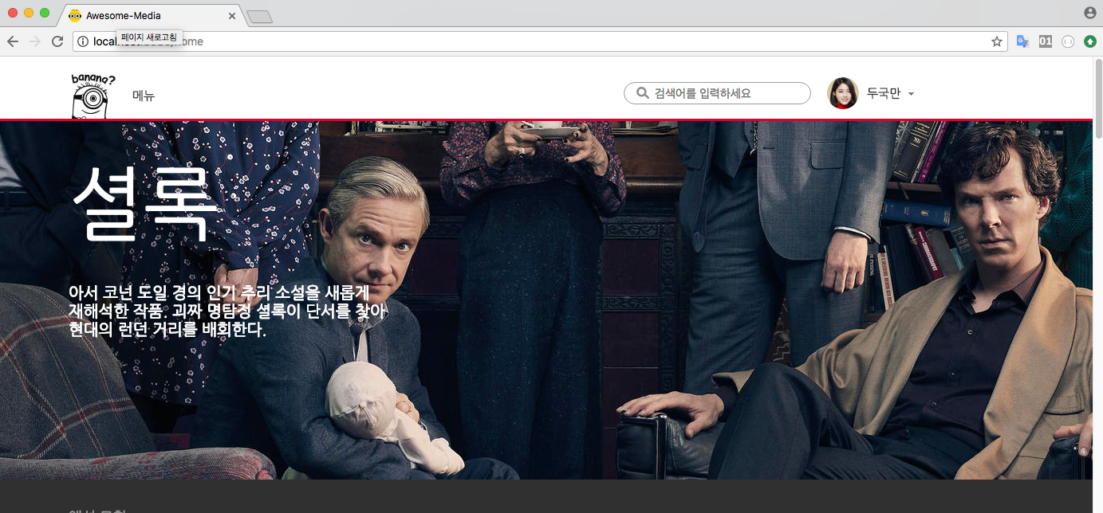
4. K8s에 Image를 통해 애플리케이션 배포
1. 개요
CLOUDZ LABS
다음으로는 이미 배포된 컨테이너의 이미지를 업데이트하는 방법입니다.
미리 배포해놓은 awesome-media-backend 이미지의 2.0 버전으로 업데이트
이미지가 업데이트 되어 Pod가 새로 생성됨을 확인
로컬의 awesome-media-frontend 애플리케이션에 다시 접속해보기 (메인화면이 셜록으로 변경됨)
$ kubectl set image deployment/[deployment_name] [conatainer_name]=[image_name]
$ kubectl set image deployment/awesome-media-backend-deployment awesome-media-backend=$(docker username)/awesome-media-backend:2.0 --record
$ kubectl get pod

Slide 35
4. K8s에 Image를 통해 애플리케이션 배포
1. 개요
CLOUDZ LABS
Deployment 를 생성할때 넣어준 -–recode 옵션을 통해 히스토리를 관리하고 이전 revision으로의 Rollback이 가능합니다.
Deployment 히스토리 관리
히스토리의 revision을 통해 Rollback(--to-revision 옵션으로 revision 지정 가능 )
로컬의 awesome-media-frontend 애플리케이션에 다시 접속해보기 (메인화면이 다시 퍼시픽림으로 변경됨)
$ kubectl rollout history deployment/[deployment_name]
$ kubectl rollout history deployment/awesome-media-backend-deployment
$ kubectl rollout undo deployment/[deplyment_name] --to-revision=[revision]
$ kubectl rollout undo deployment/awesome-media-backend-deployment --to-revision=1

Slide 36
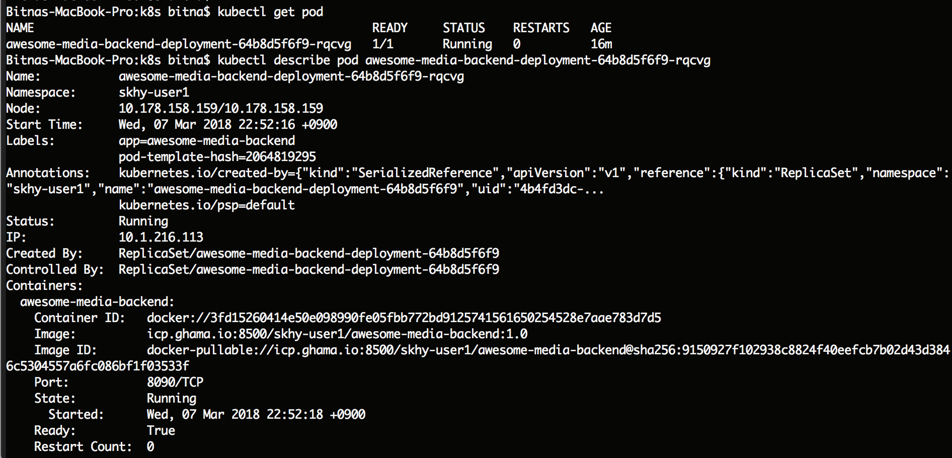
4. K8s에 Image를 통해 애플리케이션 배포
1. 개요
CLOUDZ LABS
다음으로 꼭 알아두어야 할 몇가지 명령어에 대해 알아봅시다.
Kubernetes Object(Deployment, Service, Pod 등) 의 상세 내용 확인
$ kubectl describe (-f FILENAME | TYPE [NAME_PREFIX | -l label] | TYPE/NAME) [options]
Notes:
http://169.56.83.52/

Slide 37
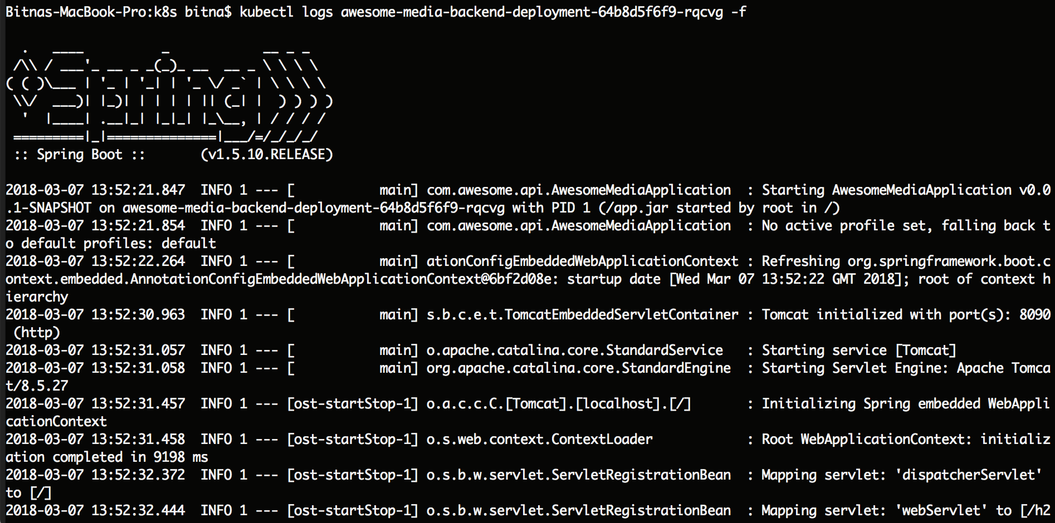
4. K8s에 Image를 통해 애플리케이션 배포
1. 개요
CLOUDZ LABS
다음으로 꼭 알아두어야 할 몇가지 명령어에 대해 알아봅시다.
2. 애플리케이션 로그 확인 및 tailing
$ kubectl logs [-f] [pod]
Notes:
http://169.56.83.52/

Slide 38
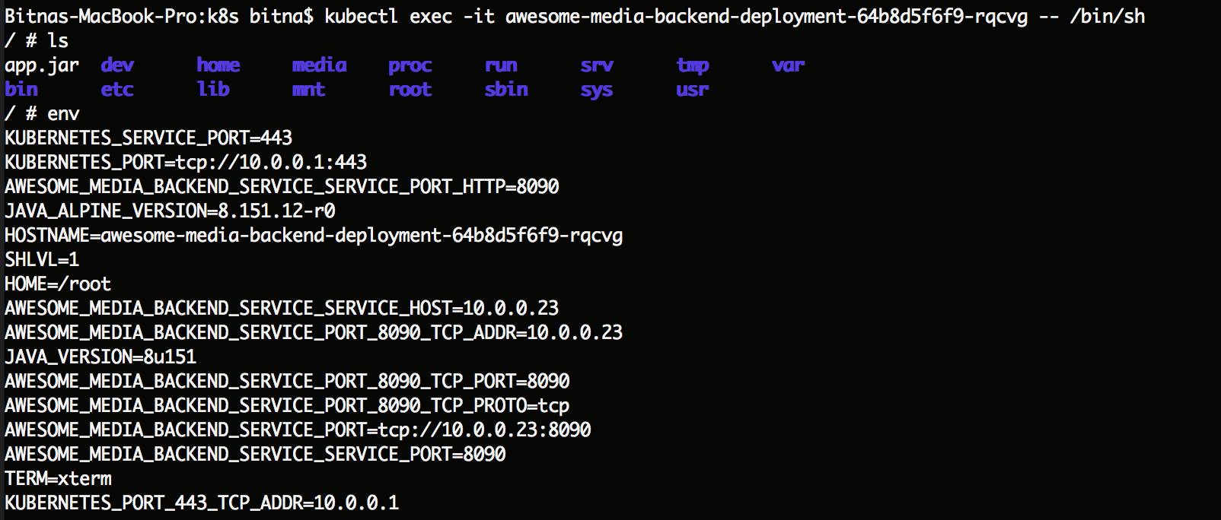
4. K8s에 Image를 통해 애플리케이션 배포
1. 개요
CLOUDZ LABS
다음으로 꼭 알아두어야 할 몇가지 명령어에 대해 알아봅시다.
3. 컨테이너 내부로 접속
$ kubectl exec -it [pod] -- /bin/sh

Slide 39
4. K8s에 Image를 통해 애플리케이션 배포
1. 개요
CLOUDZ LABS
다음으로 꼭 알아두어야 할 몇가지 명령어에 대해 알아봅시다.
Kubernetes Object 삭제(애플리케이션을 삭제하기 위해서는 Deployment Object를 삭제)
Object 조회시 Service Object만 남아 있고 나머지는 모두 삭제되었음
$ kubectl delete ([-f FILENAME] | TYPE [(NAME | -l label | --all)]) [options]
Notes:
http://169.56.83.52/

Slide 40
[BACKUP] PART 02. Kubernetes 기반 개발 프로세스
애플리케이션
개발
01
02
Docker Image 구성
Docker Registry에 Image 배포
Kubernetes에 Image 배포
03
04
05
서비스 연계

Slide 41
4. K8s에 Image를 통해 애플리케이션 배포
1. 개요
CLOUDZ LABS
이어서 K8S 환경에 awesome-media-frontend 애플리케이션을 배포하고 awesome-media-backend 애플리케이션과 연동해 봅시다.
awsome-media-frontend 프로젝트의 application-k8s.yml 파일 확인
awsome-media-frontend 프로젝트 JAR 빌드(target 폴더에 jar 패키징 파일 생성)
Dockerfile 작성
api:
bff:
path: /
services:
url: http://awesome-media-backend-service:8090
STS의 awesome-media-frontend 프로젝트 우클릭 -> Run As -> Maven install
FROM openjdk:8-jdk-alpine
RUN apk add --no-cache curl tar bash
VOLUME /tmp
ADD target/awesome-media-frontend-0.0.1-SNAPSHOT.jar app.jar
ENV JAVA_OPTS=""
ENTRYPOINT ["java","-Djava.security.egd=file:/dev/./urandom","-jar","/app.jar"]

Slide 42
4. K8s에 Image를 통해 애플리케이션 배포
1. 개요
CLOUDZ LABS
이어서 K8S 환경에 awesome-media-frontend 애플리케이션을 배포하고 awesome-media-backend 애플리케이션과 연동해 봅시다.
4. awesome-media-frontend 프로젝트 위치로 이동(Dockerfile 작성된 경로)
5. Docker 이미지 빌드
6. 이미지 태깅
7. 태깅한 Docker 이미지를 K8s 레지스트리에 업로드
$ cd [ awesome-media-frontend 프로젝트 경로]
$ docker build -t awesome-media-frontend .
$ docker tag awesome-media-frontend dtlabs/awesome-media-frontend:1.0
$ docker push dtlabs/awesome-media-frontend:1.0

Slide 43
4. K8s에 Image를 통해 애플리케이션 배포
1. 개요
CLOUDZ LABS
이어서 K8S 환경에 awesome-media-frontend 애플리케이션을 배포하고 awesome-media-backend 애플리케이션과 연동해 봅시다.
8. awsome-media-frontend 애플리케이션에 대한 Deployment yml 작성(awesome-media-front-deplyment.yml)
apiVersion: apps/v1beta2 # for versions before 1.8.0 use apps/v1beta1
kind: Deployment
metadata:
name: awesome-media-frontend-deployment
labels:
app: awesome-media-frontend
spec:
replicas: 1
selector:
matchLabels:
app: awesome-media-frontend
template:
metadata:
labels:
app: awesome-media-frontend
spec:
containers:
- name: awesome-media-frontend
image: $(docker username)/awesome-media-frontend:1.0
ports:
- containerPort: 8080
imagePullPolicy: Always
env:
- name: SPRING_PROFILES_ACTIVE
value: k8s
resources:
requests:
memory: "256Mi"
cpu: "50m"
limits:
memory: "1Gi"
cpu: "500m"
Notes:
http://169.56.83.52/

Slide 44
4. K8s에 Image를 통해 애플리케이션 배포
1. 개요
CLOUDZ LABS
이어서 K8S 환경에 awesome-media-frontend 애플리케이션을 배포하고 awesome-media-backend 애플리케이션과 연동해 봅시다.
9. awsome-media-frontend 애플리케이션에 대한 Service yml 작성(awesome-media-front-service.yml)
apiVersion: v1
kind: Service
metadata:
name: awesome-media-frontend-service
spec:
ports:
- name: "http"
port: 8080
targetPort: 8080
selector:
app: awesome-media-frontend
type: NodePort
Notes:
http://169.56.83.52/

Slide 45
4. K8s에 Image를 통해 애플리케이션 배포
1. 개요
CLOUDZ LABS
이어서 K8S 환경에 awesome-media-frontend 애플리케이션을 배포하고 awesome-media-backend 애플리케이션과 연동해 봅시다.
10. k8s 폴더로 이동
11. awsome-media-frontend 애플리케이션에 대한 Deployment, Service Object 생성
12. awsome-media-frontend 애플리케이션 Pod명 조회
$ cd k8s
$ kubectl apply –f .
$ kubectl get pod
Copyrightⓒ2018 by SK CLOUDZ LABS All rights reserved.
Notes:
생성한 오브젝트들 유저별로 모두 삭제
나는 deployment만 삭제
Kubectl delete deploy,svc --all

Slide 46
PART 03. Kubernetes 추가 기능 활용
HPA
(오토 스케일링)
01
Rolling Update
02
03
Ingress

Slide 47
1. Rolling Update
1. 개요
CLOUDZ LABS
Kubernetes 에서 Rolling Update를 설정하는 방법은 다음과 같습니다.
awesome-media-backend-deployment.yml 파일에 replicas 설정 변경
awesome-media-backend 애플리케이션에 대한 Deployment 변경 사항 적용
spec:
replicas: 2
strategy:
type: RollingUpdate
rollingUpdate:
maxSurge: 1
maxUnavailable: 0
$ kubectl apply -f awesome-media-backend-deployment.yml

Slide 48
1. Rolling Update
1. 개요
CLOUDZ LABS
Kubernetes 에서는 중단 없이 애플리케이션을 배포할 수 있도록 Rolling Update 기능을 지원합니다. Rolling Update를 설정하는 방법은 다음과 같습니다.
apiVersion: apps/v1beta2 # for versions before 1.8.0 use apps/v1beta1
kind: Deployment
metadata:
name: awesome-media-backend-deployment
labels:
app: awesome-media-backend
spec:
replicas: 2
strategy:
type: RollingUpdate
rollingUpdate:
maxSurge: 1
maxUnavailable: 0
selector:
matchLabels:
app: awesome-media-backend
template:
metadata:
labels:
app: awesome-media-backend
spec:
containers:
- name: awesome-media-backend
image: dtlabs/awesome-media-backend:1.0
ports:
- containerPort: 8090
imagePullPolicy: Always
resources:
requests:
memory: "256Mi"
cpu: "50m"
limits:
memory: "1Gi"
cpu: "2"
maxSurge : Rolling Update 중 정해진 Pod 수 이상으로 만들수 있는 Pod의 최대 개수(기본값은 25%)
maxUnavailable : Rolling Update 중 사용할 수 없는 Pod의 최대 개수 (기본값은 25%)

Slide 49
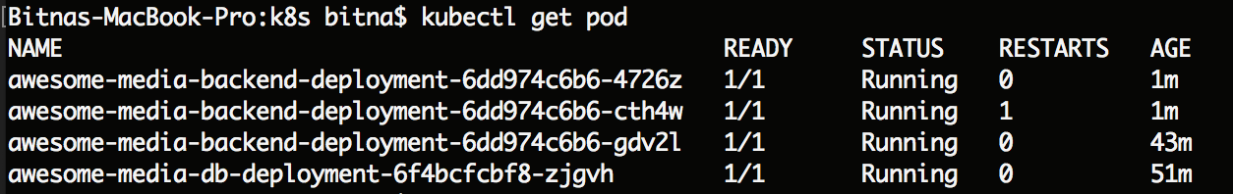
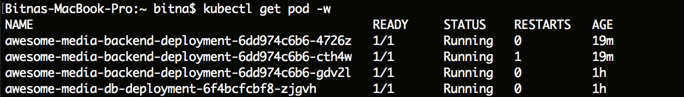
1. Rolling Update
1. 개요
CLOUDZ LABS
Kubernetes 에서 Rolling Update를 설정하는 방법은 다음과 같습니다.
3. Pod이 제대로 늘어났는지 확인(Pod 조회)
4. 새로운 터미널에서 Pod의 실시간 갱신 정보를 조회하도록 함(-w 옵션)
$ kubectl get pod
$ kubectl get pod -w

Slide 50
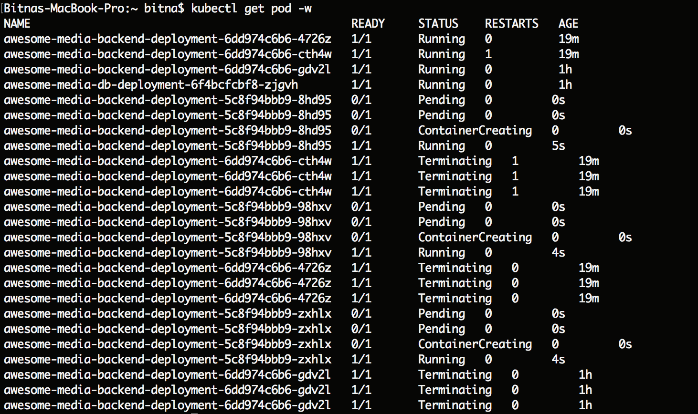
1. Rolling Update
1. 개요
CLOUDZ LABS
Kubernetes 에서 Rolling Update를 설정하는 방법은 다음과 같습니다.
5. awesome-media-backend 이미지를 2.0 버전으로 업데이트
6. Rolling Update 확인
(Pod가 1개만 업데이트된 상태에서는 1.0버전과 2.0 버전이 같이 호출되며,
Pod 3개가 모두 업데이트를 완료하면 2.0 버전으로만 호출됨)
$ kubectl set image deployment/awesome-media-backend-deployment awesome-media-backend=dtlabs/awesome-media-backend:2.0

Slide 51
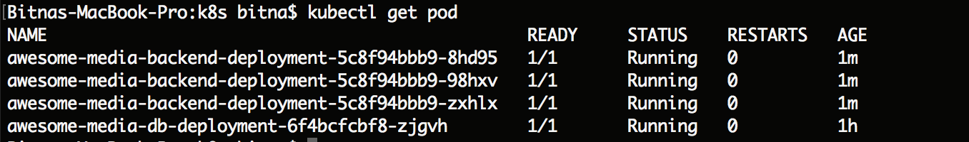
1. Rolling Update
1. 개요
CLOUDZ LABS
Kubernetes 에서 Rolling Update를 설정하는 방법은 다음과 같습니다.
7. 업데이트가 잘 되었는지 Pod 조회
$kubectl get pod

Slide 52
PART 03. Kubernetes 추가 기능 활용
HPA
(오토 스케일링)
Ingress
01
Rolling Update
02
03

Slide 53
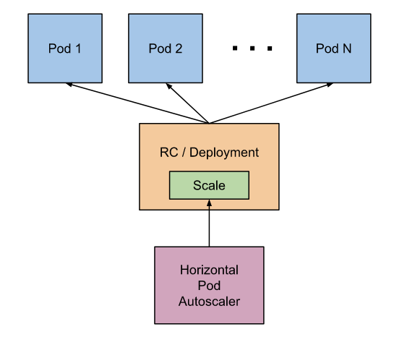
2. HPA
1. 개요
CLOUDZ LABS
Kubernetes 에서는 HPA를 통해 CPU 자원에 대한 사용률을 기반으로 Pod의 수를 자동으로 조절하는 Auto Scaling 기능을 지원합니다.
HPA ( Horizontal Pod Autoscaler) 란?
CPU 사용률을 기반으로 Replication Controller, Deployment 또는 ReplicaSet에서 관리하고 있는 Pod의 수를 자동으로 조절
현재 stable 버전(autoscaling/v1)에서는 CPU 리소스에 대해서만 오토스케일링을 지원
beta버전(autoscaling/v2beta1)에서는 Memory 또는 사용자의 custom metrics 등에 대한 오토스케일링도 지원
API resource 와 Controller로 구현
API resource : 컨트롤러의 동작을 결정
Controller : 사용자가 지정한 CPU사용률과 실제 사용중인 평균 CPU 사용률이 일치하도록 replica수를 주기적으로 조정

Slide 54
2. HPA
1. 개요
CLOUDZ LABS
Kubernetes 에서 HPA를 구성하는 설정은 다음과 같습니다.
HPA를 설정하는 yml에 다음과 같은 설정을 구성합니다.
apiVersion: autoscaling/v1
kind: HorizontalPodAutoscaler
metadata:
name: awesome-media-backend-hpa
spec:
maxReplicas: 3
minReplicas: 1
scaleTargetRef:
apiVersion: extensions/v1beta1
kind: Deployment
name: awesome-media-backend-deployment
targetCPUUtilizationPercentage: 50
Pod 수 조정 방식
TargetNumOfPods = ceil(sum(CurrentPodsCPUUtilization) / Target)
while true; do curl http://169.56.106.154:32502/v1/promotions; echo -e '\n';done

Slide 55
PART 03. Kubernetes 추가 기능 활용
HPA
(오토 스케일링)
Ingress
01
Rolling Update
02
03

Slide 56
3. Ingress
1. 개요
CLOUDZ LABS
Kubernetes 에서는 Ingress를 통해 외부 엑세스를 관리하고 로드밸런싱, 가상 호스팅을 수행합니다.
Service1
Pod
Client
/service1
Ingress
Service2
Pod
/service2
Client
/service3
Service3
Client
/service4
Pod
Routing
Virtual Hosting
TLS
Service3
Pod

Slide 57
3. Ingress
1. 개요
CLOUDZ LABS
Kubernetes 에서 Ingress를 구성하는 설정은 다음과 같습니다.
Ingress를 설정하는 yml에 다음과 같은 설정을 구성합니다.
apiVersion: extensions/v1beta1
kind: Ingress
metadata:
name: awesome-media-backend-ingress
annotations:
ingress.kubernetes.io/rewrite-target: /
... 이어서
name : Ingress의 이름
annotation : Ingress의 기본 경로를 / 로 주지 않으면 자동으로 path를 구성하므로 원하는 경로로 지정하기 위해서 annotation을 /로 구성해야함

Slide 58
3. Ingress
1. 개요
CLOUDZ LABS
Kubernetes 에서 Ingress를 구성하는 설정은 다음과 같습니다.
... 이어서
spec:
rules:
- host: myshost.zcp-dtlabs.jp-tok.containers.mybluemix.net
http:
paths:
- path: /
backend:
serviceName: awesome-media-backend-service
servicePort: 8090
host : host를 지정
path : host 다음으로 붙을 경로
backend.serviceName : 접속할 서비스의 명
backend.servicePort : 접속할 서비스의 port
path : host 다음으로 붙을 경로
backend.serviceName : awesome-media-backend-service의 명칭
backend.servicePort : awesome-media 서비스의 port

Slide 59
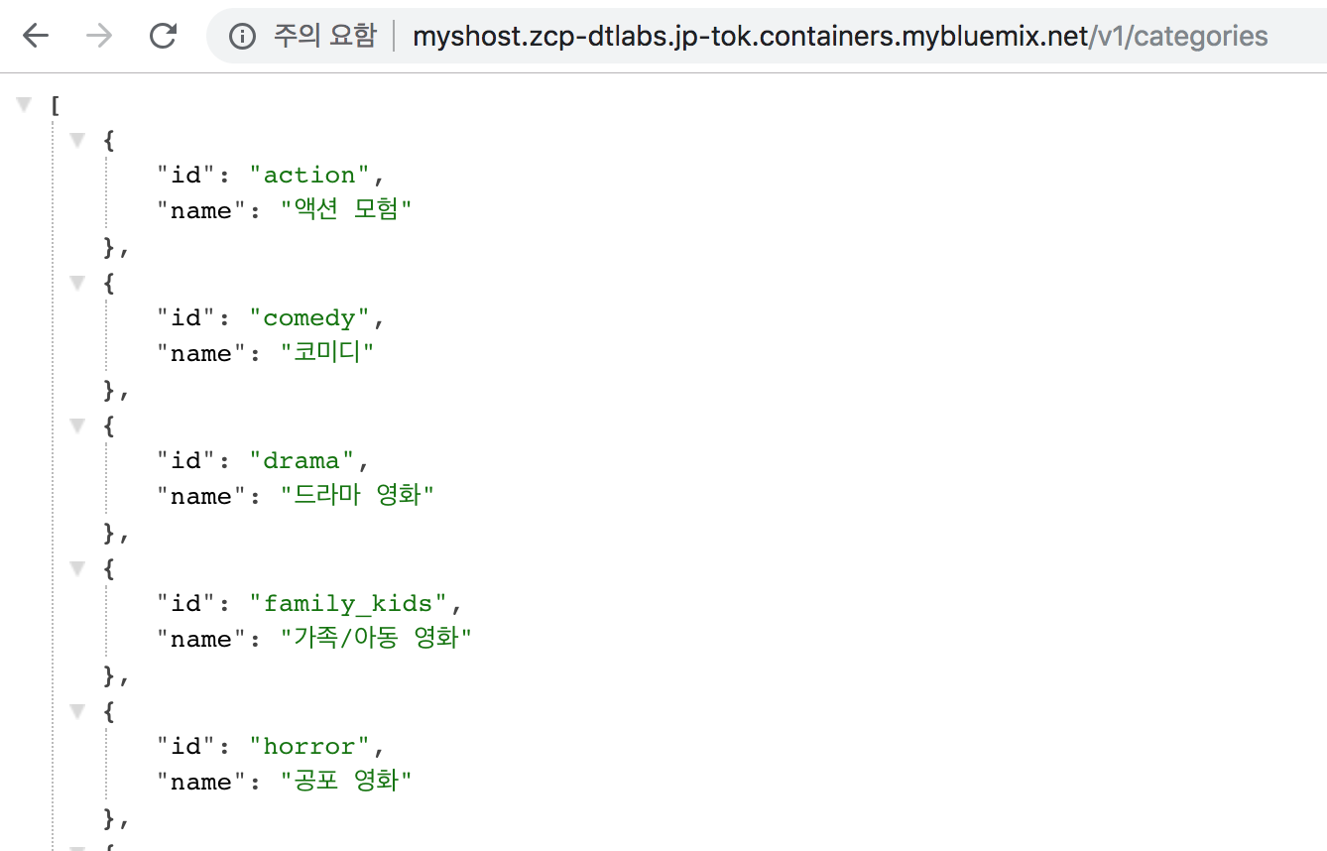
3. Ingress
1. 개요
CLOUDZ LABS
Ingress를 통해 접속한 결과입니다.

Slide 60
감사합니다

Slide 61
[BACKUP]
ICCS(Kubernetes) 에서 DB 사용
01

Slide 62
Backup
1. ICCS(Kubernetes)에서 DB사용
CLOUDZ LABS
Kubernetes 기반 개발 프로세스를 도식화한 내용입니다.
Local
Cloud
Kubernetes Cluster
(ZCP)
1
4
Master
2
devops
Deployment.yml
Deployment
Dockerfile
STS
kubectl apply
Worker
Node
Worker
Node
Worker
Node
Docker CLI
kubectl
Image
Registry
docker build
. . .
3
Pod
Pod
Pod
Spring Boot App
docker push
Docker
Docker
Docker
Docker Engine
Maven Build
VM
VM
VM
VM
VM
Image
Infrastructure

Slide 63
Backup
1. ICCS(Kubernetes)에서 DB사용
CLOUDZ LABS
이어서 로컬에서 사용하던 h2 DB를 MariaDB로 변경하고 MariaDB는 컨테이너로 구성하여 애플리케이션에 연동해 봅시다.
Mysql DB에 대한 Service yml 작성(awesome-media-db-service.yml)
apiVersion: v1
kind: Service
metadata:
name: awesome-media-db
spec:
ports:
- name: "http"
port: 3306
targetPort: 3306
selector:
app: awesome-media-db
2. Mysql DB에 대한 Deployment yml 작성(awesome-media-db-deployment.yml) 환경변수, 인코딩 설정

Slide 64
Backup
1. ICCS(Kubernetes)에서 DB사용
CLOUDZ LABS
이어서 로컬에서 사용하던 h2 DB를 MariaDB로 변경하고 MariaDB는 컨테이너로 구성하여 애플리케이션에 연동해 봅시다.
apiVersion: apps/v1beta2
kind: Deployment
metadata:
name: awesome-media-db-deployment
labels:
app: awesome-media-db
spec:
replicas: 1
selector:
matchLabels:
app: awesome-media-db
template:
metadata:
labels:
app: awesome-media-db
spec:
containers:
- name: awesome-media-db
image: mariadb
imagePullPolicy: Always
ports:
- containerPort: 3306
env:
- name: MYSQL_ROOT_PASSWORD
value: root
- name: MYSQL_DATABASE
value: db_example
- name: MYSQL_PASSWORD
value: ThePassword
- name: MYSQL_USER
value: springuser
args:
- "--character-set-server=utf8mb4"
- "--collation-server=utf8mb4_unicode_ci"
resources:
requests:
memory: "64Mi"
cpu: "50m"
limits:
memory: "128Mi"
cpu: "500m"
Notes:
http://169.56.83.52/

Slide 65
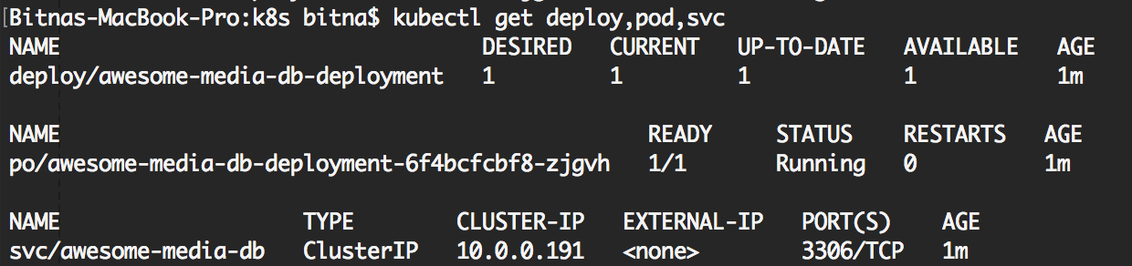
Backup
1. ICCS(Kubernetes)에서 DB사용
CLOUDZ LABS
이어서 로컬에서 사용하던 h2 DB를 MariaDB로 변경하고 MariaDB는 컨테이너로 구성하여 애플리케이션에 연동해 봅시다.
3. Mysql DB에 대한 Deployment, Service Object 작성
4. Mysql DB에 대한 Deployment, Service Object 생성 확인
$ kubectl apply -f awesome-media-db-deployment.yml -f awesome-media-db-service.yml
$ kubectl get deploy,pod,svc
Notes:
http://169.56.83.52/

Slide 66
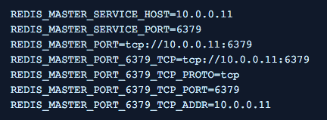
Backup
1. ICCS(Kubernetes)에서 DB사용
CLOUDZ LABS
Kubernetes 구조와 필요한 개념에 대해 알아봅시다.
서비스 디스커버리 방식
1. 환경변수 방식
Pod 생성 시 컨테이너 내부에 모든 서비스들의 HOST, PORT 정보가 환경변수로 주입됨
컨테이너에서 환경변수를 통해 다른 서비스에 대한 접속 정보를 알수 있음
redis-master 서비스가 미리 생성되어 있는 경우 , 애플리케이션을 Pod로 띄우면 내부에 아래와 같은 환경 변수가 주입됨
2. DNS 서버 방식
ICCS에 이미 구성된 DNS 서비스를 통해 서비스명으로 접근
다른 네임스페이스에 있는 서비스도 접근 가능함

Slide 67
Backup
1. ICCS(Kubernetes)에서 DB사용
CLOUDZ LABS
이어서 로컬에서 사용하던 h2 DB를 MariaDB로 변경하고 MariaDB는 컨테이너로 구성하여 애플리케이션에 연동해 봅시다.
5. Mysql 의존 관계 추가 (pom.xml)
<dependency>
<groupId>mysql</groupId>
<artifactId>mysql-connector-java</artifactId>
<scope>runtime</scope>
</dependency>
6. awesome-media-backend 애플리케이션의 k8s 환경 설정 분리 (application-k8s.yml) , 포트확인 필요
spring:
application:
name: awesome-media-dev
datasource:
initialize: true
platform: mysql
url: jdbc:mysql://${AWESOME_MEDIA_DB_SERVICE_HOST}:${AWESOME_MEDIA_DB_SERVICE_PORT}/${MYSQL_DATABASE}
username: ${MYSQL_USER}
password: ${MYSQL_PASSWORD}
7. awesome-media-backend 애플리케이션의 Deployment yml 파일에 환경변수 추가 (계속)
Notes:
http://169.56.83.52/

Slide 68
Backup
1. ICCS(Kubernetes)에서 DB사용
CLOUDZ LABS
이어서 로컬에서 사용하던 h2 DB를 MariaDB로 변경하고 MariaDB는 컨테이너로 구성하여 애플리케이션에 연동해 봅시다.
apiVersion: apps/v1beta2 # for versions before 1.8.0 use apps/v1beta1
kind: Deployment
metadata:
name: awesome-media-backend-deployment
labels:
app: awesome-media-backend
spec:
replicas: 1
selector:
matchLabels:
app: awesome-media-backend
template:
metadata:
labels:
app: awesome-media-backend
spec:
containers:
- name: awesome-media-backend
image: $(docker username)/awesome-media-backend:1.0
ports:
- containerPort: 8090
imagePullPolicy: Always
env:
- name: SPRING_PROFILES_ACTIVE
value: k8s
- name: MYSQL_DATABASE
value: db_example
- name: MYSQL_PASSWORD
value: ThePassword
- name: MYSQL_USER
value: springuser
resources:
requests:
memory: "256Mi"
cpu: "50m"
limits:
memory: "1Gi"
cpu: "500m"
Notes:
http://169.56.83.52/

Slide 69
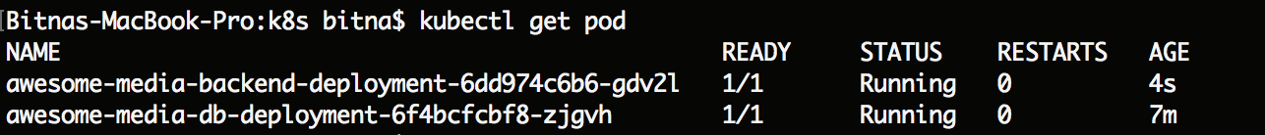
Backup
1. ICCS(Kubernetes)에서 DB사용
CLOUDZ LABS
이어서 로컬에서 사용하던 h2 DB를 MariaDB로 변경하고 MariaDB는 컨테이너로 구성하여 애플리케이션에 연동해 봅시다.
8. awesome-media-backend 애플리케이션 메이븐 빌드(소스 변경사항 있는경우만)
9. 이미지 빌드 및 레지스트리로 이미지 업로드
10. awesome-media-backend 애플리케이션에 대한 Deployment, Service Object 생성
11. awesome-media-backend 애플리케이션 Pod명 조회
$ kubectl apply -f awesome-media-backend-deployment.yml
$ kubectl get pod
Copyrightⓒ2018 by SK CLOUDZ LABS All rights reserved.
Notes:
http://169.56.83.52/

Slide 70
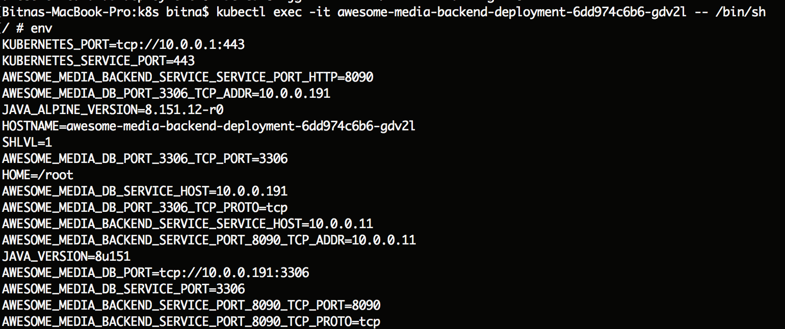
Backup
1. ICCS(Kubernetes)에서 DB사용
CLOUDZ LABS
이어서 로컬에서 사용하던 h2 DB를 MariaDB로 변경하고 MariaDB는 컨테이너로 구성하여 애플리케이션에 연동해 봅시다.
13. awesome-media-backend 애플리케이션 컨테이너 내부로 접속하여 환경변수 확인
$ kubectl exec -it [애플리케이션의 조회된 pod명] -- /bin/sh
Notes:
http://169.56.83.52/

Slide 71
Backup
1. ICCS(Kubernetes)에서 DB사용
CLOUDZ LABS
이어서 로컬에서 사용하던 h2 DB를 MariaDB로 변경하고 MariaDB는 컨테이너로 구성하여 애플리케이션에 연동해 봅시다.
14. 로컬의 awesome-media-frontend 애플리케이션의 application-default.yml 파일의 url 정보 수정
15. awesome-media-frontend 애플리케이션 재시작
16. localhost:8080으로 접속해보기

